Slide 1

PHÒNG GIÁO DỤC VÀ ĐÀO TẠO QUẬN LONG BIÊN
TRƯỜNG TIỂU HỌC ÁI MỘ A
Bài giảng trực tuyến lớp 3
Môn: Toán
Bài : Ôn tập giữa kì II
Giáo viên: Nguyễn Thị Thu Lan

Slide 2
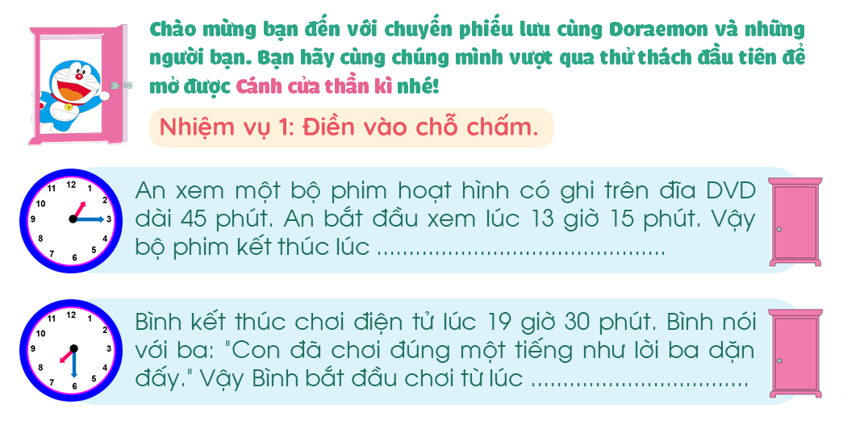
14 giờ
18 giờ 30 phút

Slide 3
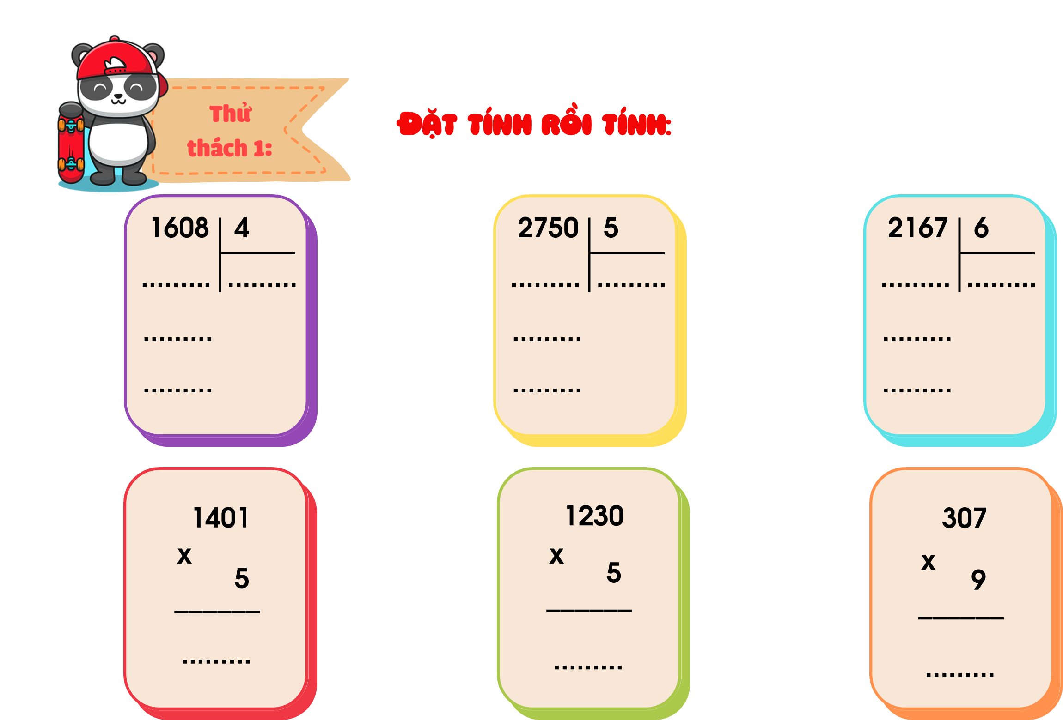



00
4
0
3
5
6
2
0
1
25
5
36
08
00
07
0
0
1
7005
6150
2763

Slide 4
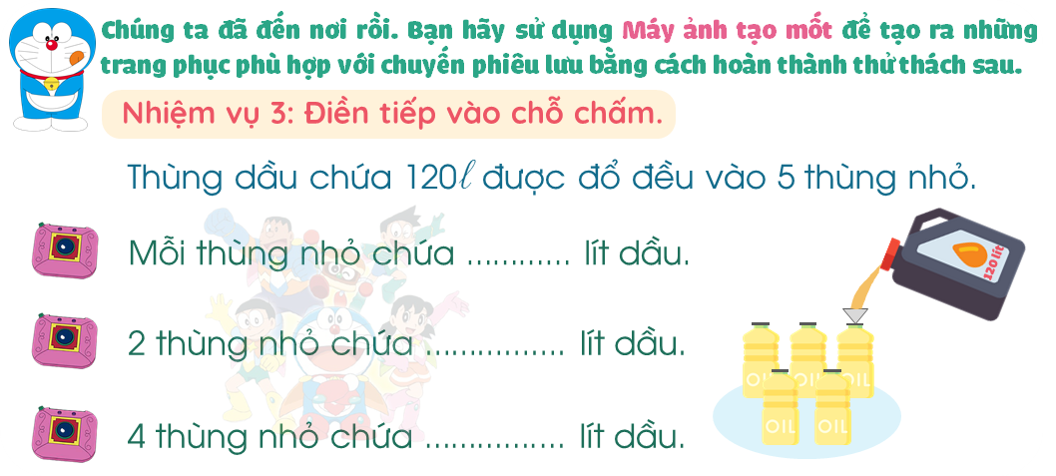
24
48
96

Slide 5
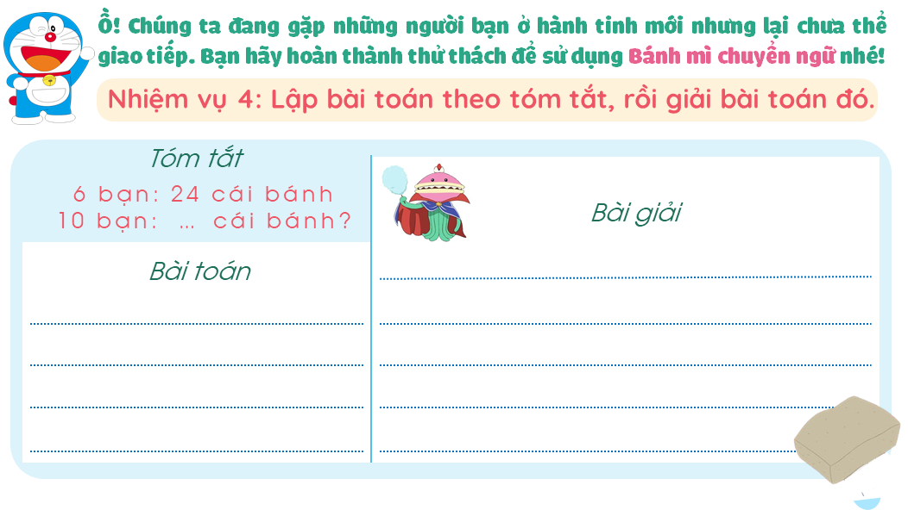
Số bánh mỗi bạn có là:
24 : 6 = 4 (cái)
Có 24 cái bánh được chia đều cho 6 bạn. Hỏi 10 bạn có bao nhiêu cái bánh?
Số bánh 10 bạn có là:
4 x 10 = 40 (cái)
Đáp số: 40 cái bánh.

Slide 6
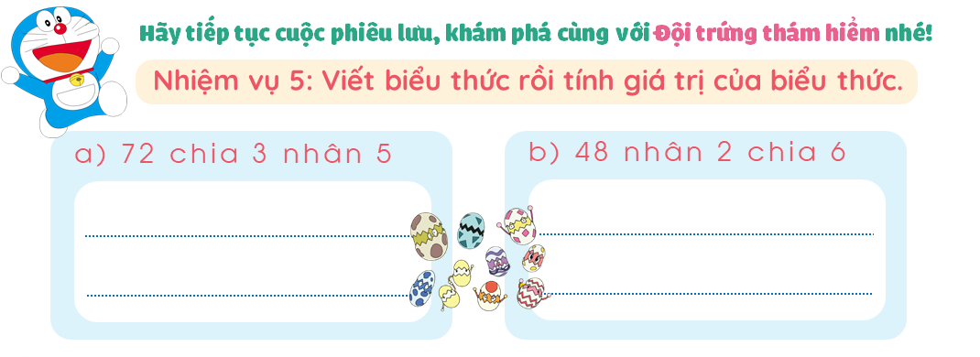
72 : 3 x 5 = 24 x 5
48 x 2 : 6 = 96 : 6
= 120
= 16

Slide 7
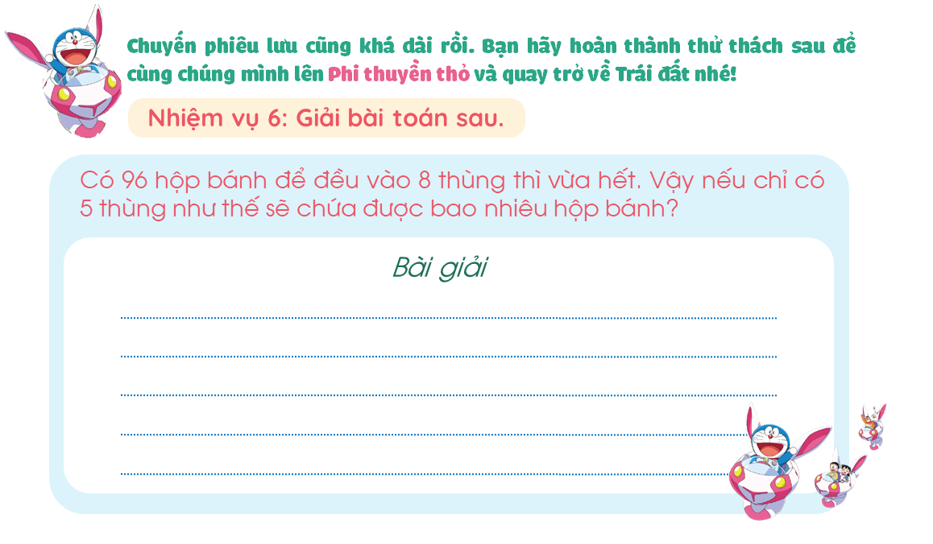
Số hộp bánh mỗi thùng có là:
96 : 8 = 12 (hộp)
Số hộp bánh 5 thùng có là:
12 x 5 = 60 (hộp)
Đáp số: 60 hộp bánh.

